Slide 1

SNS를 이용한 사용자 프로필 예측하기
Twitter User Profiling based on Text and Community Mining for Market Analysis
1조 김도현 김인용 박진영 조하담 황지상

Slide 2

INDEX
Chapter 1. 서론
Chapter 2. 관련 작업
Chapter 3. 사용 데이터
Chapter 4. 제안 방법
Chapter 5. 결론

Slide 3
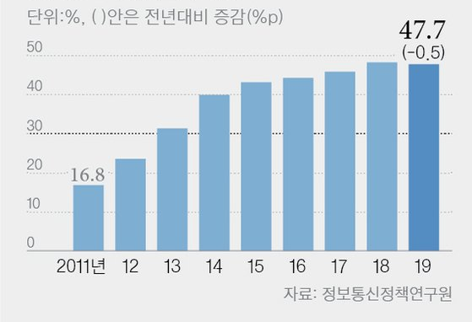

Introduction
1. 서론
SNS 이용률 변화에 따른 데이터 가치 상승
SNS 이용률 전년 대비 지속적으로 증가
시장 분석을 위해
SNS에 올라온 견해들을 분석하는 것이 중요해짐
Notes:
Sns의 사용률은 점차 늘어나고 있습니다. 10년이 채 안되는 시간동안 이용자비율은 3배가 상승했다. Sns가 일상적인 소통수단으로 자리잡음에 따라 새로운 인사이트를 발견하는 하나의 데이터로 사용될수 있다. 그 중에 하나가 sns에 올라온 견해들을 이용해 시장분석에 이용하는 것입니다.

Slide 4
Thesis
2. 관련 논문
Koppel et al이 제시한 사용자 정보 추출의 어려움 3가지
1. 프로파일링 문제(Profiling Problem)
: 사용자에 관한 가능한 많은 인구통계학적, 심리학적 데이터 필요
2. 서울에서 김 서방 찾기 문제(Needle-in-a-haystack Problem)
: 사용자에 관한 가능한 많은 인구통계학적, 심리학적 데이터 필요
3. 확인 문제(Verification Problem)
: 사용자가 실제 작성자인지의 여부를 알 수 없음
Notes:
Sns를 데이터로서 이용해온 선행연구들입니다. sns 데이터를 이용하는데 있어서 방대한 양의 인구통계학적,심리학적 데이터가 필요하고 유저와 실제작성자의 일치여부를 확실히 알수 없다는 한계가 존재

Slide 5

Thesis
2. 관련 논문
Koppel et al이 제시한 사용자 정보 추출의 어려움 3가지
1. 프로파일링 문제(Profiling Problem)
: 사용자에 관한 가능한 많은 인구통계학적, 심리학적 데이터 필요
2. 서울에서 김 서방 찾기 문제(Needle-in-a-haystack Problem)
: 사용자에 관한 가능한 많은 인구통계학적, 심리학적 데이터 필요
팔로워 – 팔로잉
관계로 해결하고자 함
3. 확인 문제(Verification Problem)
: 사용자가 실제 작성자인지의 여부를 알 수 없음
Notes:
그래서 이논문의 저자는 팔로잉 팔로우 관계를 통해 이 한계를 극복하고자함.

Slide 6
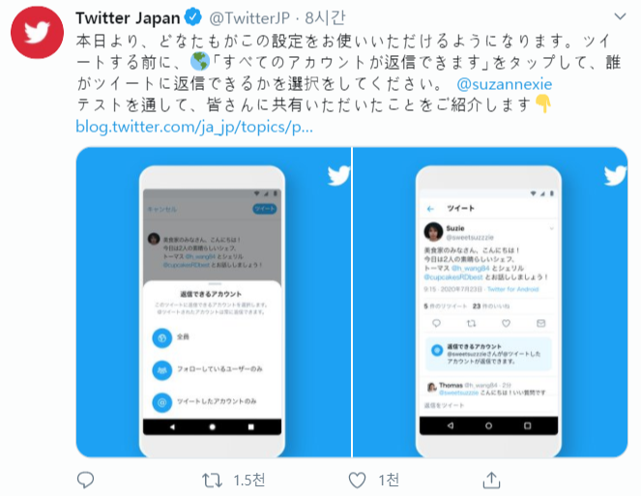
Data Collection
3. 사용 데이터
분석 대상 – 일본 트위터
• 일본어 문자를 제외하고 모두 삭제
• 사전 기반의 하나의 키워드로 매칭
예: 37살 - 74년생 / 여자 – 여성 – 숙녀

Slide 7




Data Collection
3. 사용 데이터
정보가 알려진 사용자(남/여, 기혼/미혼)
나이(4개)
10대
(1109명)
20대
(3635명)
30대
(1574명)
40대 이상
(1020명)
지역(6개)
훗카이도
간토
호쿠신에츠
도카이
긴키
주고쿠
직업(6개)
직장인
아르바이트
개인 사업
공무원
가정주부
학생
취미(10개)
독서
식도락
탈것
IT
스포츠
게임
여행 ···

Slide 8


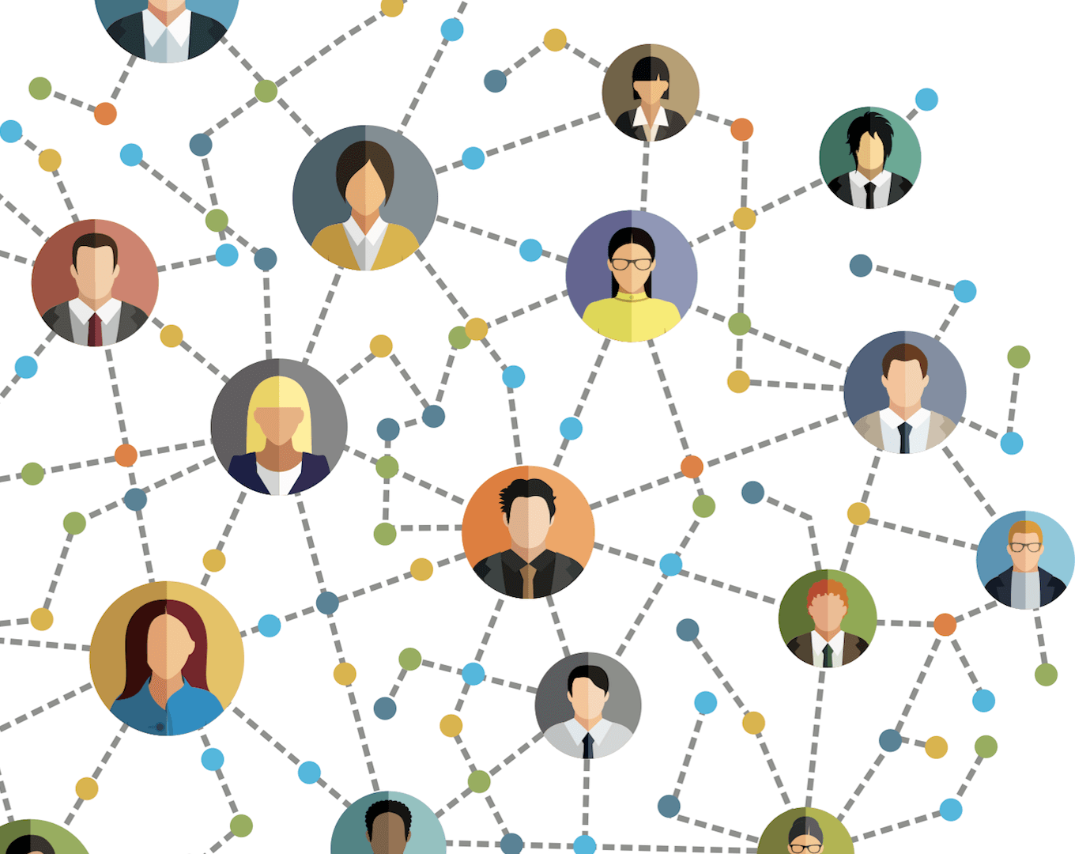
Proposed Methods
4. 제안 방법
알려지지 않은 사용자
과거 트윗
팔로워 / 팔로잉
텍스트 기반 방법
커뮤니티 기반 방법
커뮤니티 추출
Feature Vector 추출
커뮤니티 군집화
List of Term 평가(SVM)
커뮤니티 평가
하이브리드 방법
멤버십 정도 계산
Notes:
논문에서 가장 이상적인 방법으로 제한하는 분석방법은 하이브리드 방법. 이 방법은 텍스트기반과 커뮤니티 기반 두 개를 이용하여 멤버십 디그리를 계산

Slide 9

Proposed Methods
4. 제안 방법
(1) 텍스트 기반 방법
알려진 사용자
Step 1. 특징적인 용어 추출
과거 트윗
Step 2. 알려진 유저의 트윗 이력으로 Feature Vector 추출
텍스트 기반 방법
Step 3. SVM 학습
특징적인 용어 추출
Step 4. 알려지지 않은 유저의 트윗 이력으로 Feature Vector 추출
Feature Vector 추출
Step 5. 학습된 SVM 평가
SVM 학습
Notes:
먼저 텍스트기반 방법에 대해 알아보자. 스텝은 총5개로 뒤에서 하나하나씩 살펴보겠음

Slide 10


Proposed Methods
4. 제안 방법
(1) 텍스트 기반 방법
Step 1. 특징적인 용어 추출
알려진 사용자
프로필을 공개한 100,000 명의 유저를
랜덤으로 선택
과거 트윗
나이를 공개한 유저 : 전체의 3.8%
성별을 공개한 유저 : 전체의 3.5%
텍스트 기반 방법
Step 1
특징적인 용어 추출
1,200 명의 유저들의 200 개의 트윗 분석
Feature Vector 추출
총 사용 단어 : 80,000 개
SVM 학습
Notes:
첫번째 스텝은 특징적인 용어 추출입니다. 일단 이 논문은 known과 unknown유저가 자연적인 차이가 없이 동일한 특성을 가진다는 가정을 전제로 진행. 그렇다면 여기서 known과 unknown유저란 ?
244,345명 중 프로필을 공개한 유저는 126,064명이다. 그 중에서 100,000명을 랜덤으로 선택하였다. 우리는 이를 known유저라 할것. 이와 반대로 프로필을 비공개한 유저를 unknown이라 할것. 전체적인 비율로 따졌을때 24만명중 나이를 공개한 유저는 3.8%, 성별을 공개한 유저는 3.5%였다.
이렇게 유저를 구분하여 트윗을 분석할 건데 그 전에 앞서 1200명의 유저 트윗 200개를 분석하여 80,000개의 단어를 추출하여 용어의 연관성을 기반으로 용어리스트를 좁힘

Slide 11



Proposed Methods
4. 제안 방법
(1) 텍스트 기반 방법
Step 1. 특징적인 용어 추출
알려진 사용자
· AIC : Akaike’s Information Criteria
$$AIC=\left(−2\right)\log\left(maximum likelihood\right)$$
$$+2(number of free parameters$$
과거 트윗
텍스트 기반 방법
· 종속모형의 최대우도법
Step 1
특징적인 용어 추출
$${MLL}_{DM}\left(t\right)=N_{11}\left(t\right)logN_{11}\left(t\right)+N_{12}\left(t\right)logN_{12}\left(t\right)$$
$$+ N_{21}\left(t\right)logN_{21}\left(t\right)+N_{22}\left(t\right)logN_{22}\left(t\right)−NlogN$$
Feature Vector 추출
· 독립모형의 최대우도법
$${MLL}_{IM}\left(t\right)=N_{p}\left(t\right)logN_{p}\left(t\right)+N\left(t\right)logN\left(t\right)$$
$$+ N_{n}\left(t\right)logN_{n}\left(t\right)+N\left(\sim t\right)logN\left(\sim t\right)−2NlogN$$
SVM 학습
Notes:
연관성을 평가하는 기준은 AIC를 이용. 일반적으로 더 적합한 회귀식을 고를 때 사용하는 기준

Slide 12












Proposed Methods
4. 제안 방법
(1) 텍스트 기반 방법
Step 1. 특징적인 용어 추출
· AIC : Akaike’s Information Criteria
$$AIC=\left(−2\right)\log\left(maximum likelihood\right)$$
$$+2(number of free parameters$$
T가 있는 문서
T가 있는 문서
종합
$$D_{p}$$
$$N_{11}\left(t\right)$$
$$N_{12}\left(t\right)$$
$$N_{p}$$
· 종속모형의 최대우도법
$$D_{n}$$
$$N_{21}\left(t\right)$$
$$N_{22}\left(t\right)$$
$$N_{n}$$
$${MLL}_{DM}\left(t\right)=N_{11}\left(t\right)logN_{11}\left(t\right)+N_{12}\left(t\right)logN_{12}\left(t\right)$$
$$+ N_{21}\left(t\right)logN_{21}\left(t\right)+N_{22}\left(t\right)logN_{22}\left(t\right)−NlogN$$
$$Total$$
$$N\left(t\right)$$
$$N\left(\sim t\right)$$
$$N$$
· 독립모형의 최대우도법
$${MLL}_{IM}\left(t\right)=N_{p}\left(t\right)logN_{p}\left(t\right)+N\left(t\right)logN\left(t\right)$$
$$+ N_{n}\left(t\right)logN_{n}\left(t\right)+N\left(\sim t\right)logN\left(\sim t\right)−2NlogN$$
Notes:
AIC는 최대우도를 이용하여 계산합니다. 최대우도를 위와 같이 계산합니다. 그리고 AIC를 이용해 연관성지수를 계산하는데 값이 양이면 양의 연관성을 갖고 음의 값이면 음의 연관성을 갖게 됩니다.

Slide 13
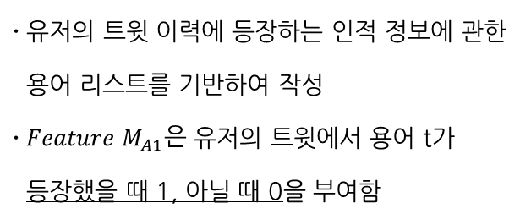
Proposed Methods
4. 제안 방법
(1) 텍스트 기반 방법
Step 2. Feature Vector 추출
알려진 사용자
· 유저의 트윗 이력에 등장하는 인적 정보에 관한
용어 리스트를 기반하여 작성
· $Feature M_{A1}은$ 유저의 트윗에서 용어 t가
등장했을 때 1, 아닐 때 0을 부여함
과거 트윗
텍스트 기반 방법
특징적인 용어 추출
Step 3. SVM 학습
Step 2
Feature Vector 추출
· 추출된 Feature Vector를 바탕으로
각 인적정보 세그먼트로 만듦
Step 3
SVM 학습
Notes:
두번쨰 단게는 feature vector 추출입니다. Feature vector를 추출하기 위해 이제 앞서 정의했던 known유저의 트윗이력을 분석합니다. 1단계에 추출했던 용어리스트속의 용어가 등장하면 1, 등장하지 않으면 0을 부여하는 방식으로 유저마다 feature vector를 만듭니다.
이 feature vector를 바탕으로 svm 학습을 시키는것이 세번째 단계입니다.

Slide 14
Proposed Methods
4. 제안 방법
(1) 텍스트 기반 방법
알려지지 않은 사용자
Step 4. Feature Vector 추출
· 유저의 트윗 이력에 등장하는 인적 정보에 관한
용어 리스트를 기반하여 작성
과거 트윗
텍스트 기반 방법
Step 5. List of Term 평가(SVM)
Step 4
Feature Vector 추출
· 알려지지 않은 사용자의 인적정보 세그먼트 평가
Step 5
List of Term 평가(SVM)
Notes:
네 번째 단계에선 unknown유저의 트윗을 분석하여 같은 방법으로 유저별 feature vector를 추출합니다. 최종적으로 앞서 학습된 데이터를 바탕으로 평가를 하게 되는데 이때 아웃풋은 확률로 나오게 됩니다. 이 확률을 정규화한것을 텍스트기반에서의 멤버쉽 degree라 정의함

Slide 15
Proposed Methods
4. 제안 방법
(2) 커뮤니티 기반 방법
Step 1. 팔로잉/팔로워 관계에서 커뮤니티 추출
알려지지 않은 사용자
Step 2. 커뮤니티 군집화
과거 트윗
팔로워/팔로잉
커뮤니티 기반 방법
Step 3. 커뮤니티의 인적 정보 추정
Step 1
커뮤니티 추출
커뮤니티 군집화
커뮤니티 평가
Notes:
다음은 커뮤니티 기반방법입니다. 총3단계로 구성되어있다.

Slide 16
Proposed Methods
4. 제안 방법
(2) 커뮤니티 기반 방법
Step 1. 팔로잉/팔로워 관계에서 커뮤니티 추출
알려지지 않은 사용자
· 커뮤니티 C를 타겟 사용자로 지정
· 커뮤니티 C의 각각의 이웃들은 커뮤니티 사용자수의
Threshold인 T보다 커질 때까지 추가
· 200 명 미만의 사용자가 커뮤니티 C에 남음
과거 트윗
팔로워/팔로잉
커뮤니티 기반 방법
Step 1
커뮤니티 추출
Step 2. 커뮤니티 군집화
· 군집화를 위해 Fast Modularity 방법 이용
= CNM(Clauset Newman Moore) 알고리즘 수행
· 타겟 사용자를 중심으로 3 ~ 5개의 군집 형성
Step 2
커뮤니티 군집화
커뮤니티 평가

Slide 17
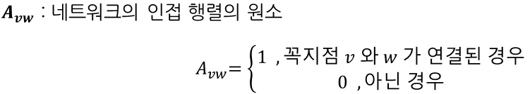
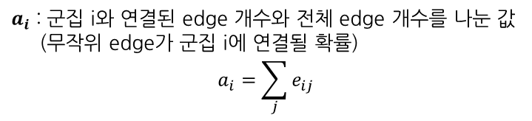
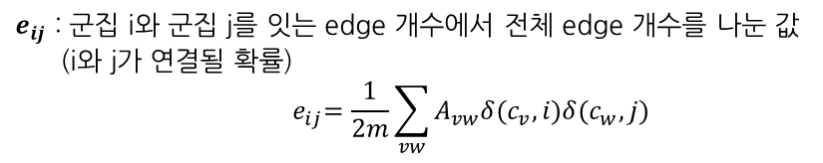
Proposed Methods
4. 제안 방법
CNM 모델이란?
Vertex
군집 i
* CNM(Clauset Newman Moore)
: 주어진 네트워크에서 군집 내의 edge가 가장 많은 상태로 군집을 나누는 방식
edge
$A_{vw}$ : 네트워크의 인접 행렬의 원소
${ A}_{vw}=\left\{\begin{aligned}1 , 꼭지점 v 와 w 가 연결된 경우 \\ 0 , 아닌 경우\end{aligned}\right.$
군집 j
$m$ : 네트워크 상에 있는 전체 edge 개수
$e_{ij}$ : 군집 i와 군집 j를 잇는 edge 개수에서 전체 edge 개수를 나눈 값
(i와 j가 연결될 확률)
$${ e}_{ij}=\frac{1}{2m}\sum_{vw}{A_{vw}δ(c_{v},i)δ(c_{w},j)}$$
$a_{i}$ : 군집 i와 연결된 edge 개수와 전체 edge 개수를 나눈 값
(무작위 edge가 군집 i에 연결될 확률)
$$a_{i}=\sum_{j}{e_{ij}}$$
Notes:
그렇다면 CNM모델이란? 주어진 네트워크내에서 군집 내의 edge가 가장 많은 상태로 군집을 나누는 방식이다.
쉽게 도식화했으니 차근차근 살펴보겠습니다. 여기서 edge란 꼭지점인 vertex간의 relatio임.
Avw는 꼭지점의 연결여부를 행렬화하여 나타낸 것. 연결됐으면 원소는 1, 아니면 0
M은 네트워크상에서 있는 전체 edge의 개수. 주어진 그림에서는 5개
Eij는 전체 edge개수에서 군집 i와 군집j를 잇는 edge의 비율. 여기서는 1/5
Ai는 전체 edge개수에서 군집 i와 연결된 edge의 비율. 여기서는 4/5

Slide 18
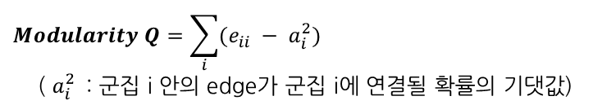
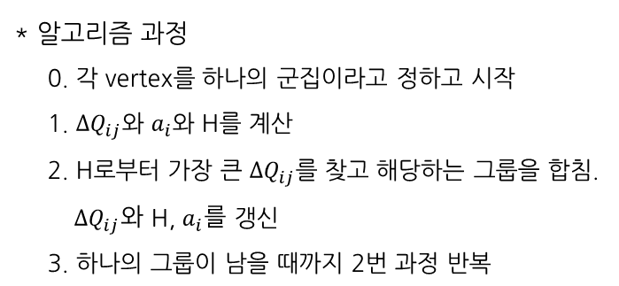
Proposed Methods
4. 제안 방법
CNM 모델이란?
Vertex
군집 i
* CNM의 목적 : Q를 최대화하는 커뮤니티의 조합
$$Modularity Q=\sum_{i}{(e_{ii} − a_{i}^{2})}$$
( $a_{i}^{2}$ : 군집 i 안의 edge가 군집 i에 연결될 확률의 기댓값)
edge
Max-heap H : matrix $∆Q$의 각 행에서 가장 큰 원소의 조합
$$∆Q_{ij}=2e_{ij}−2a_{i}a_{j}$$
: 두 군집을 하나로 합친 Q와 합치기 전의 Q간의 차이를 최대로 만드는 조합
군집 j
* 알고리즘 과정
0. 각 vertex를 하나의 군집이라고 정하고 시작
1. $∆Q_{ij}$와 $a_{i}$와 H를 계산
2. H로부터 가장 큰 $∆Q_{ij}$를 찾고 해당하는 그룹을 합침.
$∆Q_{ij}와$ H, $a_{i}를$ 갱신
3. 하나의 그룹이 남을 때까지 2번 과정 반복
Notes:
CNM의 최종목적은 q를 최대화 조합을 찾는것.
여기서 q는 eii와 ai제곱의 차의 합
Ai제곱은 i안의 edge가 군집i에 연결될 확률의 기댓값
Q의 변화량을 알아야하는데 q의 변화량은 두군집을 하나로 합친 후의 q와 합치기전의 q간의 차이를 최대로 만드는 조합
Max-heap h는 q의 변화량을 나타내는 매트릭스에서 가장 큰 원소의 조합
알고리즘과정을 설명드리겠습니다. 처음 각 꼭지점을 하나의 군집이라 생각하고 q의 변화량과 ai, max-heap H를 찾는다.
가장 큰 q의 변화량을 찾고 이에 해당하는 군집을 합침
다시 갱신된 q의변화량과 ai, h를 가지고 새로운 군집을 합침. 이 과정을 하나의 그룹이 남을때까지 반복

Slide 19





Proposed Methods
4. 제안 방법
(2) 커뮤니티 기반 방법
Step 3. 커뮤니티의 인적 정보 추정
알려지지 않은 사용자
· 각 군집의 구성원의 특징을 반영하는 인적 정보의 분포 파악
예 : 동네 친구들은 비슷한 나이와 비슷한 지역에서 거주
· 각각의 인적 정보는 각 커뮤니티에서
가장 최대치의 비율이 멤버쉽 정도로 선택됨
과거 트윗
팔로워/팔로잉
커뮤니티 기반 방법
$$Max ratio\left(i\right)=\max_{k=1\sim k}Ratio(i, G_{k})$$
$${DC}_{i}=\frac{Max ratio(i)}{\sum_{j=1\sim N}{Max ratio(j)}}$$
커뮤니티 추출
$G_{k}$ : CNM에서 추출된 커뮤니티
$Ratio(i, G_{k})$ : 커뮤니티 $G_{k}$ 의 인적 정보 비율
커뮤니티 군집화
$k$ : 추출된 커뮤니티 수
${DC}_{i}$ : 커뮤니티 기반 방법의 정도
Step 3
커뮤니티 평가
$N$: 인적 정보 카테고리의 인적 정보 수
Notes:
최종적으로 커뮤니티의 인적정보를 추정하는 단계에서는 클러스터링된 각 군집의 특징을 파악한다. 그리고 가장 최대치의 비율이 커뮤니티 기반의 멤버십 디그리로 선택됨.

Slide 20
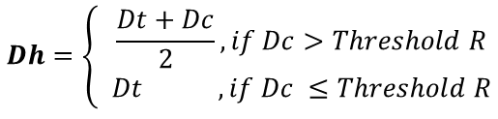
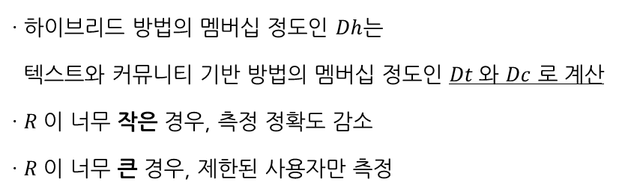
Proposed Methods
4. 제안 방법
(3) 하이브리드 방법
텍스트 기반 방법
커뮤니티 기반 방법
텍스트 기반 평가
커뮤니티 기반 평가
하이브리드 방법
멤버십 정도 계산
· 하이브리드 방법의 멤버십 정도인 $Dh$는
텍스트와 커뮤니티 기반 방법의 멤버십 정도인 $Dt$와 $Dc$ 로 계산
· $R$이 너무 작은 경우, 측정 정확도 감소
· $R$이 너무 큰 경우, 제한된 사용자만 측정
$$Dh=\left\{\begin{aligned} \frac{Dt+Dc}{2}, if Dc>Threshold R \\ Dt ,if Dc ≤Threshold R\end{aligned}\right.$$
Notes:
커뮤니티 기반은 트윗수가 적은유저를 분석하기 어려운 텍스트기반의 한계를 극복하기 위한 방법
그러나 팔로잉/팔로우가 제한적이라면 새로운 한계 직면. 따라서 두방법을 적절히 이용하는 하이브리드방법을 제안
Threshold R을 설정해서 커뮤니티기반의 멤버십디그리가 r보다 크면 텍스트기반과 커뮤니티기반의 멤버십디그리의 평균을 이용, 작으면 텍스트기반 디그리를 이용
R이작으면 측정정확도가 감소하고, r이 큰경우 제한된 사용자만 측정하게 되는 문제 발생. R이 30, 50 70프로로 분석을 진행했고 그 결과 30일때 가장 효과적임을 도출

Slide 21
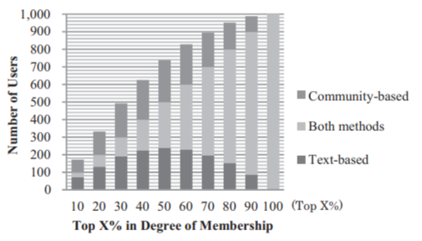
Proposed Methods
4. 제안 방법
(3) 하이브리드 방법
텍스트 기반 방법
커뮤니티 기반 방법
텍스트 기반 평가
커뮤니티 기반 평가
하이브리드 방법
멤버십 정도 계산
· 하이브리드 방법의 멤버십 정도인 $Dh$는
텍스트와 커뮤니티 기반 방법의 멤버십 정도인 $Dt$와 $Dc$ 로 계산
· $R$이 너무 작은 경우, 측정 정확도 감소
· $R$이 너무 큰 경우, 제한된 사용자만 측정
<텍스트&커뮤니티 기반 방법의 멤버십 정도 비교>
Notes:
멤버십디그리의 상위정도에 따른 분석결과를 표현한 그래프.
모든 디그리를 분석할때 모든 유저가 하이브리드방법으로 분석가능한 것을 알수있다

Slide 22
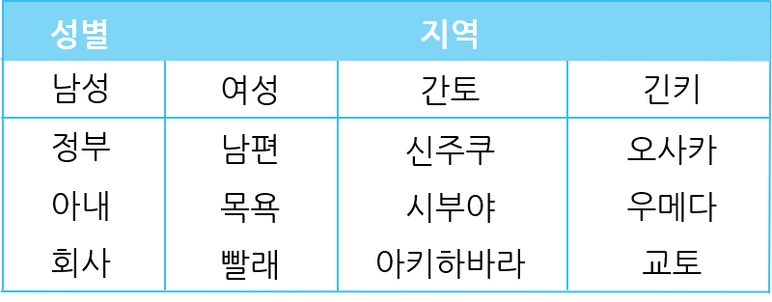
Conclusion
성별
지역
5. 결론
남성
여성
간토
긴키
정부
남편
신주쿠
오사카
아내
목욕
시부야
우메다
나이
회사
빨래
아키하바라
교토
10대
20대
30대
40대 이상
수학
대학
일
자식
학교
알바
회사
등산
시험
강의
사업
골프
직업
기혼상태
직업
취미
기혼 상태
회사원
주부
학생
IT
패션
음악
결혼
미혼
사무실
남편
강의실
아이폰
데님
노래
아들
남자친구
사장
집안일
학교
맥
패션
앨범
딸
지루
통근
시어머니
시험
OS
옷
밴드
집
노래방
Notes:
결론입니다. 이 표는 인적정보별로 분류해서 추출된 용어 표입니다.

Slide 23
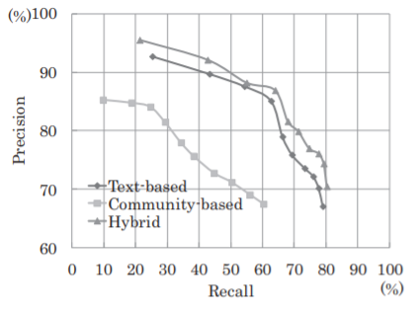
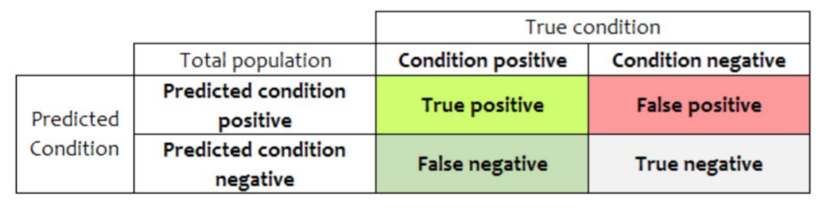
Conclusion
5. 결론
실험 결과
· 재현율이 낮은 범위에서
커뮤니티 기반과 텍스트 기반의 정밀도가 높음
· 하이브리드 방법에서 재현율이 50%인 경우,
정밀도가 믿을 만한 정도인 90% 이상을 보임
정밀도 = TP / ( TP + FP )
재현율 = TP / ( TP + FN )
<각 방법 별 10대를 측정한 재현율과 정밀도>
<출처 : 알디노의 머신러닝 노트>
Notes:
재현율과 정밀도는 트레이드오프관계라 음의 상관관계를 갖습니다.
재현율이 낮은 범위에선 커뮤니티기반과 텍스트기반방법의 정밀도가 높음.그러나 갈수록 재현율이 높은범위에선 정밀도가 큰 폭으로 감소
반면, 하이브리드는 재현율이 50%인 범위에서도 정밀도는 신뢰할만한 90%를 보임
그래서 가장 이상적인 방법으로 하이브리드 방법이 제안됨

Slide 24
Conclusion
5. 결론
논문 결론
1. 일본어 트위터를 타겟으로 했기에 언어적인 제한이 있다.
· 일본어의 경우 1인칭 대명사의 종류와 쓰임새가 다양함
ex) 私(와타시), 僕(보쿠), 自分(지분), 俺(오레), あたし(아타시), 3인칭 등
私(와타시) : 격식있는 자리에서 사용. 미성년인 남성은 잘 쓰지 않음.
あたし(아타시) : 일본 여성이 구어에서 쓰는 여성적인 말투
(출처 : 위키백과)
2. 타겟 사용자에 대한 제한이 존재
· 개인 정보가 알려진 사용자라도 게시글에 자신의 개인 정보를 적지는 않음
3. 성능에 관한 제한
· 성별과 기혼을 구분해내는데 한계가 있음
Notes:
하지만 논문의 저자는 이 연구가 가지는 3가지의 한계를 지적했습니다.

Slide 25
Conclusion
5. 결론
향후 진행방향
1. 일본어 트위터를 타겟으로 했기에 언어적인 제한이 있다.
· 한국어는 나이나 성별을 담아내지 못하는 특징이 있기에
Train Data로 사용될 게시글별로 나이와 성별에 대한 철저한 라벨링이 필요함
2. 타겟 사용자에 대한 제한이 존재
· 인스타그램 역시 게시물을 많이 올린다고 개인의 정보를 많이 올리는 것이 아니라는 한계점이 존재
3. 성능에 관한 제한
· 취미와 직업과 같은 카테고리를 줄일 필요성 존재
Notes:
앞서 지적됐던 한계를 고려하여 진행방향을 설계했습니다.
우리가 진행할 분석과 이 연구의 가장 큰 차이는 분석 언어의 차이라 할수 있다.
다만 한국어는 텍스트자체에 나이나 성별을 담아내지 못하기에 철저한 라벨링이 필요
또한 트위터가 아닌 인스타그램을 분석할 예정인데 인스타그램역시 타겟사용자에 대한 제한이 존재해 한계점을 극복하지 못할것으로 예상.
마지막으로 성능에 관한 문제를 해결하기 위해서 하나의 범주를 광범위하게 설정하여 전체 범주의 수를 줄이는 방안을 고려해볼수있다.

Slide 26
Conclusion
5. 결론
향후 진행방향
1. 일본어 트위터를 타겟으로 했기에 언어적인 제한이 있다.
· 한국어는 나이나 성별을 담아내지 못하는 특징이 있기에
Train Data로 사용될 게시글별로 나이와 성별에 대한 철저한 라벨링이 필요함
데이터 전처리가 중요!!
2. 타겟 사용자에 대한 제한이 존재
· 인스타그램 역시 게시물을 많이 올린다고 개인의 정보를 많이 올리는 것이 아니라는 한계점이 존재
3. 성능에 관한 제한
· 취미와 직업과 같은 카테고리를 줄일 필요성 존재

Slide 27


Thank You
Q & A

